Slide 1
أَقْسَامُ السَّنَة (1)
Dr. Ehab Atta

Slide 2
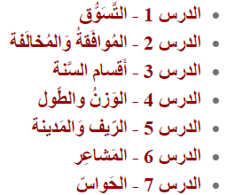

Slide 3
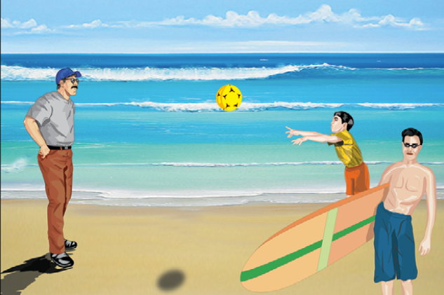
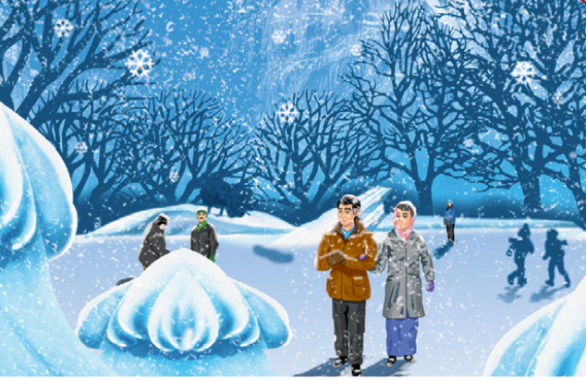
فُصُول السَّنَة
الصَّيْف
الخَرِيف
الشِّتَاء
الرَّبِيع

Slide 4
في الصَّيْف
يُمْضِي النَّاسُ عُطْلَتَهُمْ عَلَى شَاطِئِ البَحْر
يُحِبُّ النَّاس الملَابِسَ الخَفِيفَة
يُحِبُّ النَّاسُ السِّبَاحَة في البَحْر

Slide 5
في الخَرِيف
الحَرُّ يَنْتَهِي
تَسْقُطُ أَوْرَاق الأَشْجَار عَلَى الأَرْض

Slide 6
في الشِّتَاء
يَسْقُط المَطَر
يَلْعَب النَّاسُ بِالثَّلْج
يَجْلِس النَّاسُ قُرْبَ المِدْفَأَة

Slide 7
في الرَّبِيع
الجَوُّ لَطِيف
مَنْظَرُ الأَزْهَار جَمِيل

Slide 8
